Slide 1


近期学习汇报
汇报人：朱俊泽
日期：2024.9.26

Slide 2
目录
CONTENTS
01
Object Detection in 20 Years:A Survey
02
Attention Is All You Need
End-to-End Object Detection
with Transformers
Uni3DETR: Unified 3D Detection Transformer

Slide 3
01
Object Detection in 20 Years:A Survey

Slide 4
1.Object Detection in 20 Years:A Survey
概述
现有方向：
1.目标检测器模型
2.数据集和测评指标
3.目标检测特殊技术：
3.1语境启动的技术
3.2多尺度技术
3.3难例挖掘
3.4非极大抑制
4.检测加速、
未来方向：
1.3D物体检测

Slide 5
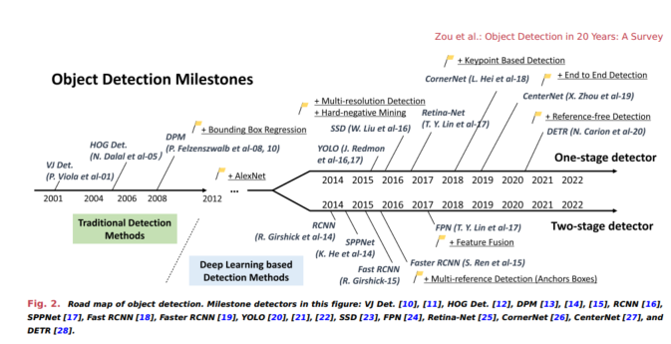
1.Object Detection in 20 Years:A Survey
目标检测器模型
方向内容：
基于现有的模型或者新开发的模型进行模型的开发或者修改迭代
主流方向：
两阶段检测器--高精度但是慢
单阶段检测器--快但是精度相对低
可研究内容：
小目标检测
模型修改迭代
模型的跨模态
模型的泛化能力

Slide 6
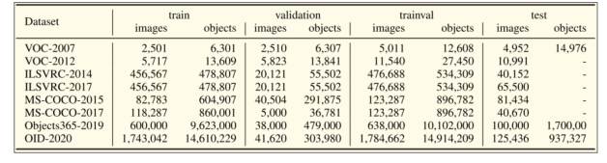
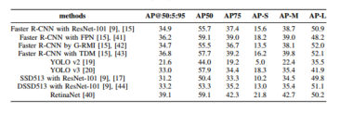
1.Object Detection in 20 Years:A Survey
数据集和测评指标
方向内容：
可以对数据集进行分析、结合、或者提出新的数据集
主流方向：
介绍新的数据集--Objects365: A Large-scale, High-quality Dataset for Object Detection
整合现有的数据集--Detection Hub: Unifying Object Detection Datasets via Query Adaptation on Language Embedding
数据集：
方向内容：
对模型在数据集的测评之后的效果评估
主流方向：
介绍（评估）测评指标--A Survey on Performance Metrics for
Object-Detection Algorithms
跨领域评估--Domain Adaptive Object Detection via Gradient Detach Based Stacked Complementary Losses 提高测评指标对不同数据集的测评能力
多维度评估，结合精度、测评速度、鲁棒性等等
测评指标：

Slide 7
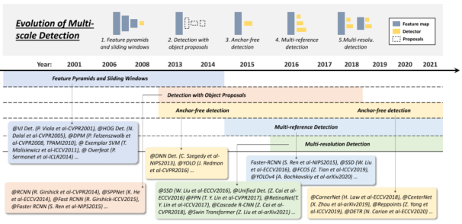
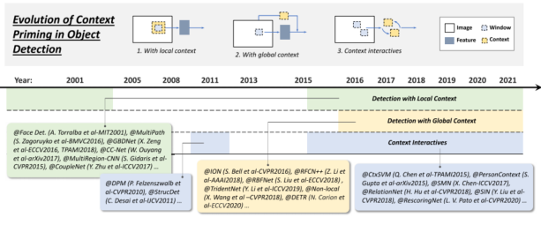
1.Object Detection in 20 Years:A Survey
目标检测特殊技术
多尺度检测：
方向内容：
解决检测目标大小比例不同的问题
主流方向：
对象提议：预先计算好候选窗口
深度回归+无锚点检测：深度回归预测边界框的坐标
多参考/多分辨率检测：定义一组参考，在图像的每个位置锚定(包括框和点)，然后根据这些参考预测检测框。
语境启动：
方向内容：
模拟人识别物体的方式--“通过环境来辅助识别”
主流方向：
全局上下文检测
本地信息检测
上下文交互

Slide 8
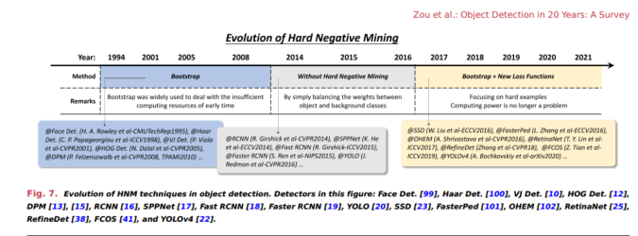
1.Object Detection in 20 Years:A Survey
目标检测特殊技术
难例挖掘：
方向内容：
解决不平衡问题，筛选掉大量的简单否定的内容
主流方向：
Bootstrap
基于深度学习的难例挖掘

Slide 9
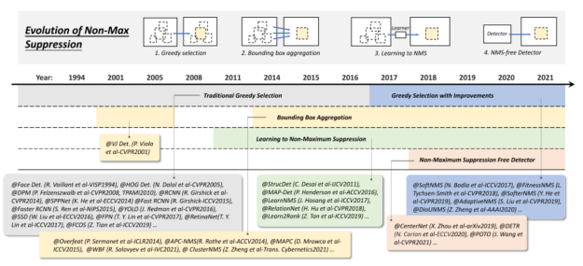
1.Object Detection in 20 Years:A Survey
目标检测特殊技术
非极大抑制：
方向内容：
解决相邻的窗口相似度过大的问题
主流方向：
贪心
边界框聚合
基于学习的非极大抑制
完全端到端实现不使用非极大抑制

Slide 10
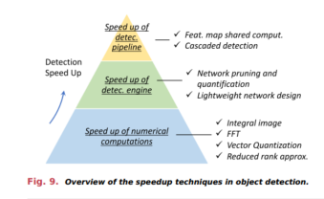
1.Object Detection in 20 Years:A Survey
检测加速
方向内容：
加速目标检测
主流方向：
特征图共享：只计算一次整个图像的特征减少冗余的计算
级联检测
网络的修建和量化
轻量化网络设计
计算时的加速

Slide 11
02
Attention Is All You Need
End-to-End Object Detection
with Transformers
Uni3DETR: Unified 3D Detection Transformer

Slide 12
2.Attention Is All You Need
概述
任务：
学习语言模型进行翻译任务
动机：
1. 减少原有的顺序计算，利用并行性减少训练时间
2. 有效地建模长距离依赖，对依赖关系进行建模，而不考虑它们在输入或输出序列中的距离
整体思路：
Transformer的整体思路是通过多层自注意力机制和全连接层来构建编码器和解码器。自注意力机制允许模型在处理序列时直接计算任意两个位置之间的依赖关系，而无需经过多个RNN步骤或堆叠多层CNN。此外，引入了多头注意力机制，以允许模型在不同表示子空间上并行地关注序列的不同部分。。
贡献：
1. 提出了完全基于注意力机制的Transformer模型，摒弃了传统的循环和卷积神经网络，实现了更高的并行化能力
2. 引入了多头注意力机制，允许模型从不同的角度并行地处理序列，提高了模型对信息的捕捉能力
3. 为了弥补模型中缺少循环和卷积带来的位置信息，设计了基于正弦和余弦函数的位置编码，使得模型能够处理序列中的顺序信息

Slide 13
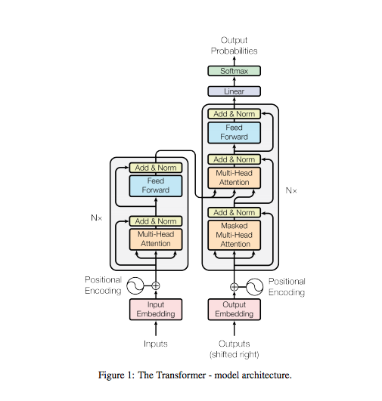




2.Attention Is All You Need
模型架构
编码器：
编码器由N=6个相同层，每层有两个子层。每一个子层输出layernorm(x+sublayer(x))，设置维度是d=512。然后调参只需要调N和d
解码器：
解码器多使用了一个带掩码的多头注意力层，用来确保输入t时不会检测t以后的输入
注意力：
最经典的注意力机制：
多头的注意力机制：
本文中的三个注意力：
左侧编码器中的注意力机制使用自注意力机制，一份特征向量复制成K，V，Q来输入。
右侧下方的解码器使用有掩码的自注意力机制用来屏蔽当前输入之后的内容保持时序性
右侧上方使用注意力机制来挑选出相似度最高的Q，K，V
前馈反应：
对每一个位置输出的内容经过两个线性层实现语义转换
位置编码：
实现输入的时候自带时序信息

Slide 14
2.End-to-End Object Detection with Transformers
概述
任务：
使用transformer实现objection detection
动机：
1. 减少原有的顺序计算，利用并行性减少训练时间
2. 有效地建模长距离依赖，对依赖关系进行建模，而不考虑它们在输入或输出序列中的距离
整体思路：
Transformer的整体思路是通过多层自注意力机制和全连接层来构建编码器和解码器。自注意力机制允许模型在处理序列时直接计算任意两个位置之间的依赖关系，而无需经过多个RNN步骤或堆叠多层CNN。此外，引入了多头注意力机制，以允许模型在不同表示子空间上并行地关注序列的不同部分。。
贡献：
1. 提出了完全基于注意力机制的Transformer模型，摒弃了传统的循环和卷积神经网络，实现了更高的并行化能力
2. 引入了多头注意力机制，允许模型从不同的角度并行地处理序列，提高了模型对信息的捕捉能力
3. 为了弥补模型中缺少循环和卷积带来的位置信息，设计了基于正弦和余弦函数的位置编码，使得模型能够处理序列中的顺序信息

Slide 15
THANKS
谢谢观看

